Slide 1
Маркетинговый анализ
Улучшение конверсии и вовлеченности: кейс розничного интернет-магазина

Slide 2
Введение в бизнес-проблему
Ключевые показатели эффективности (KPI)
Компания Shop, занимающаяся розничной торговлей в Интернете, сталкивается со снижением вовлеченности клиентов и коэффициента конверсии, несмотря на запуск нескольких новых маркетинговых кампаний в Интернете.
Необходим детальный анализ и определение областей для улучшения маркетинговых стратегий.
Ключевые моменты:
Снижение вовлеченности клиентов: Количество взаимодействий с клиентами и их вовлеченность в работу с сайтом и маркетинговым контентом снизились.
Снижение коэффициента конверсии: Все меньше посетителей сайта становятся платежеспособными клиентами.
Высокие затраты на маркетинг: Значительные инвестиции в маркетинговые кампании не приносят ожидаемой отдачи.
Необходимость анализа отзывов клиентов: Понимание мнений клиентов о продуктах и услугах имеет решающее значение для повышения вовлеченности и конверсии.
Коэффициент конверсии: Процент посетителей веб-сайта, совершающих покупку.
Коэффициент вовлеченности клиентов: Уровень взаимодействия с маркетинговым контентом (клики, лайки, комментарии).
Средняя стоимость заказа клиента (AOV)
Средняя оценка по отзывам клиентов

Slide 3
Цели
Увеличить коэффициент конверсии:
  Цель: Выявить факторы, влияющие на коэффициент конверсии, и дать рекомендации по его улучшению.
  Задача: Выделить ключевые этапы, на которых клиенты уходят, и предложить улучшения для оптимизации воронки конверсий.
Повысить вовлеченность клиентов:
  Цель: Определить, какие типы контента обеспечивают максимальную вовлеченность.
  Задача: Проанализировать уровень взаимодействия с различными типами маркетингового контента, чтобы разработать более эффективные контент-стратегии.
Улучшить показатели отзывов клиентов:
  Цель: Понять общие темы в отзывах клиентов и предоставить информацию.
  Задача: Выявить повторяющиеся положительные и отрицательные отзывы, которые помогут улучшить продукт и обслуживание.

Slide 4
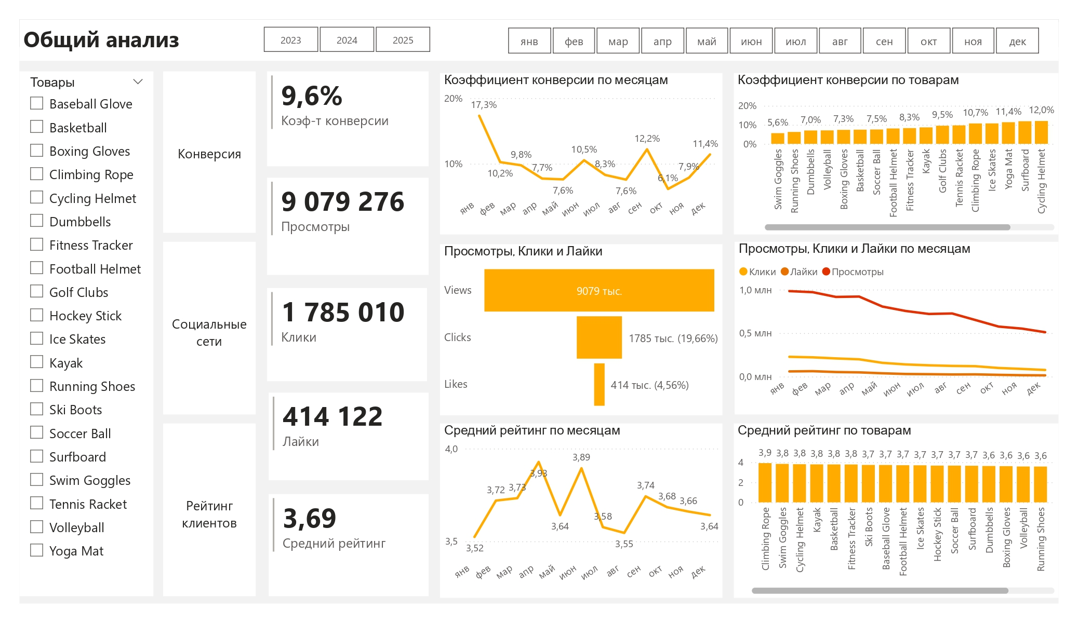
Обзор
Коэффициент конверсии:
  В декабре показатель конверсии значительно вырос до 11.4%, несмотря на резкое снижение до 7.6% в октябре.
Вовлеченность клиентов:
  Наблюдается снижение общего уровня вовлеченности в социальных сетях, количество просмотров в течение года уменьшается.
  Количество кликов и лайков невелико по сравнению с просмотрами, но процент переходов по ссылке составляет 19.66%, значит, что вовлеченные пользователи по-прежнему эффективно взаимодействуют с контентом.
Оценки клиентов:
  Рейтинги товаров не изменяются, составляя в среднем около 3.7 в течение года.
  Средняя оценка ниже целевого показателя в 4.0. Необходимо целенаправленное повышение удовлетворенности клиентов.

Slide 5
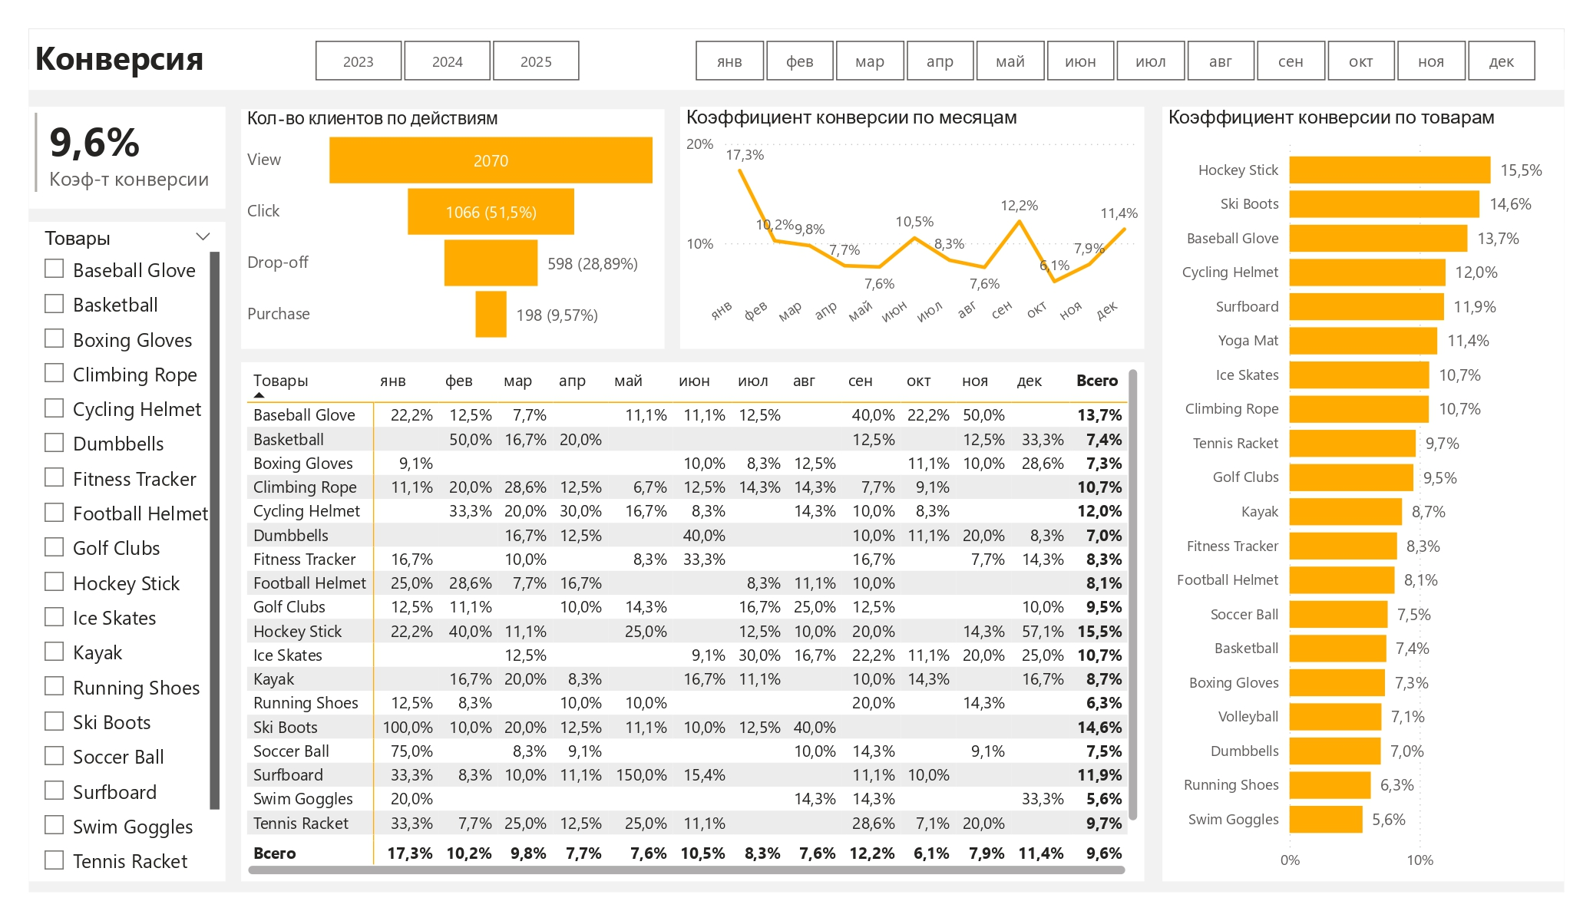
Анализ конверсии

Slide 6
Снижение коэффициента конверсии
Общая тенденция:
  В течение года показатели конверсии менялись, при этом большее количество товаров успешно конвертировалось в январе и сентябре. То есть, несмотря на наличие сезонного роста продаж отдельных категорий товаров, в остальные месяцы с низкой эффективностью конверсия может быть увеличена за счет.
Месяц с самой низкой конверсией:
  В октябре общий коэффициент конверсии был самым низким – 6.1%. Ни один продукт не выделялся значительной конверсией. Необходим потенциальный пересмотр маркетинговых стратегий или рекламных акций в этот период для повышения эффективности.
Самый высокий показатель конверсии:
  В январе был зафиксирован самый высокий общий показатель конверсии – 18.5%, в значительной степени благодаря лыжным ботинкам, конверсия которых составила 100%. Это связано с сезонным спросом и эффективными маркетинговыми стратегиями.

Slide 7
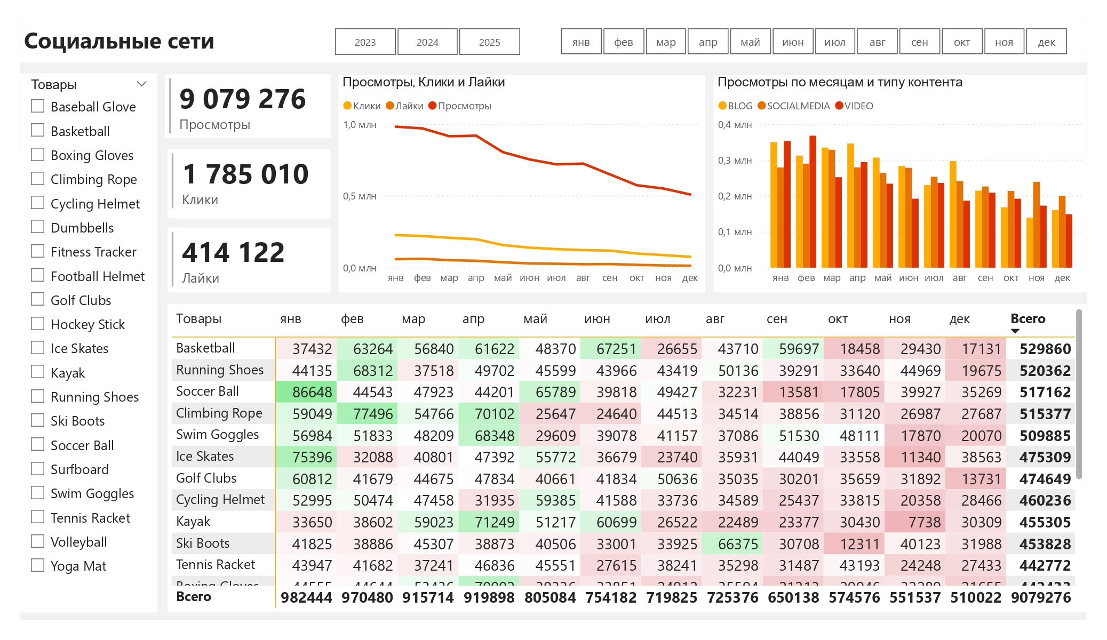
Анализ социальных сетей

Slide 8
Снижение вовлеченности клиентов
Снижение количества просмотров:
  Количество просмотров достигло минимумов в марте и июле, но с августа и далее снижалось, что указывает на уменьшение вовлеченности аудитории во второй половине года.
Низкий уровень взаимодействия:
  Количество кликов и лайков оставалось стабильно низким по сравнению с просмотрами. Необходимо сделать более вовлекающий контент, который вызывал бы больше отклика, реакций и взаимодействия.
Эффективность использования типа контента:
  В начале года наибольшие просмотры собирали видео, следующие несколько месяцев главным был блог, но с сентября все социальные сети стали стабильно превалировать по просмотрам.

Slide 9
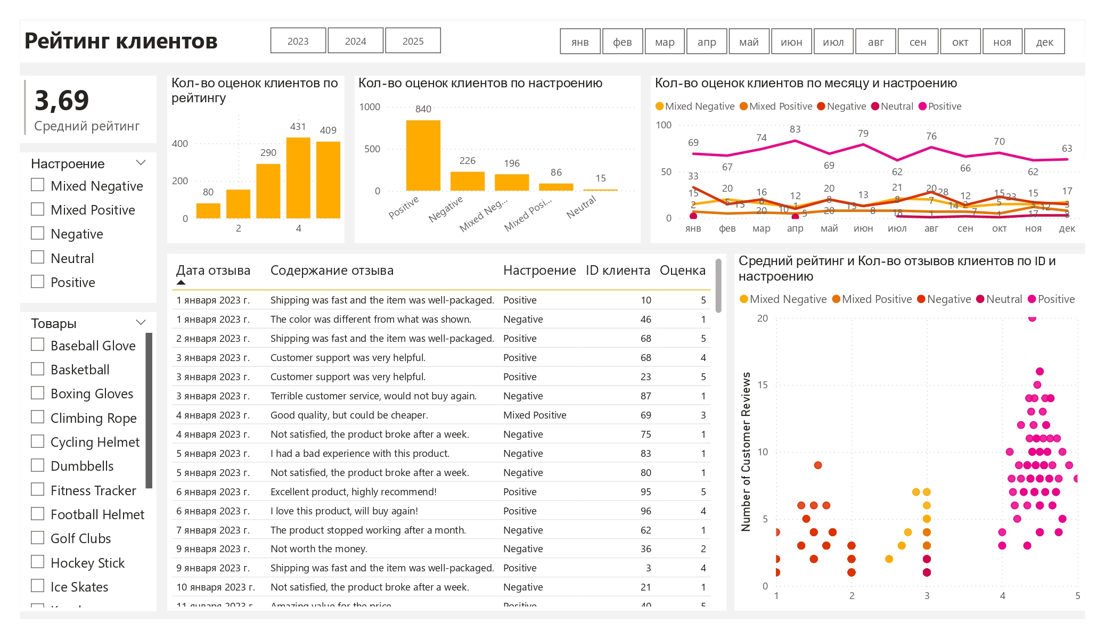
Анализ рейтинга от клиентов

Slide 10
Оценки и настроения клиентов
Распределение оценок клиентов:
Большинство отзывов клиентов имеют положительные высокие оценки: 431 отзыв с оценкой в 4 звезды и 409 отзывов с оценкой в 5 звезд. На более низкие оценки приходится меньшая доля: 80 отзывов с оценкой в 1 звезду и 153 отзыва с оценкой в 2 звезды.
Анализ настроений:
Преобладают положительные отзывы (840 отзывов), что отражает общую удовлетворенность клиентов. Негативные настроения в 226 отзывах, при меньшем количестве смешанных и нейтральных. Есть некоторые области, требующие улучшения.
Возможности для улучшения:
Наличие смешанных положительных и отрицательных отзывов говорит о том, что существуют возможности преобразовать эти смешанные впечатления в более позитивные, что потенциально может повысить общий рейтинг. Решение конкретных проблем в смешанных отзывах может повысить удовлетворенность клиентов.

Slide 11
Действия
Увеличить коэффициент конверсии:
  Сосредоточить маркетинговые усилия на товарах с высокими показателями конверсии, таких как хоккейная клюшка, лыжные ботинки и бейсбольные перчатки. Проводить сезонные рекламные акции или индивидуальные кампании в пиковые месяцы (например, в январе и сентябре), чтобы извлечь выгоду из этих тенденций.
Повысить уровня вовлеченности клиентов:
  Обновить контент-стратегию, чтобы избежать снижения количества просмотров и низкого уровня взаимодействия. Провести тесты с более привлекательными форматами контента, такими как интерактивные видео или контент, созданный пользователями. Кроме того, оптимизировать вовлекающий контент, который вызывал бы больше отклика в социальных сетях и блоге, особенно в месяцы с низким уровнем вовлеченности (апрель, май, август).
Улучшить показатели отзывов клиентов:
  Работа со смешанными и отрицательными отзывами: Реализовать обратную связь, в рамках которой будут анализироваться смешанные и отрицательные отзывы для выявления проблем. Разработать план для решения этих проблем. Рассмотреть возможность взаимодействия с неудовлетворенными клиентами для решения проблем и переоценки, чтобы приблизить средний рейтинг к целевому показателю 4.0.

